Slide 1
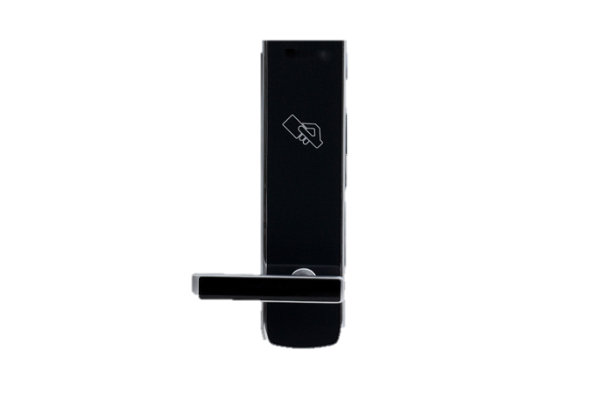
음성 인식 도어 락
3팀
- 한민규
- 이은규
- 최신영
- 김재환

Slide 2
목차
주제
개요
추진배경
기대효과
적용기술
구성도
업무분담 + 개발 일정

Slide 3
주제
“열려라 참깨”
보이스 도어락 은 좀 더 편리하고 보안 성 을 강화했다는 측면을 가지고 있다.
보이스 도어락 의 편리성이란 기존의 비밀번호 형 디지털 도어락 과는 달리 비밀번호를 일일이 설정하거나 누를 필요가 없다는 점이다.
즉 웨어러블 디바이스 혹은 스마트 폰을 휴대하고 있으면, 조합된 단어를 말하는 것만으로 자동으로 문이 열리게 된다.
보안 성 측면에서 보면 OTP 기반의 키 값을 이용하기 때문에 비밀번호 노출에 대한 걱정을 하지않아도 된다.

Slide 4


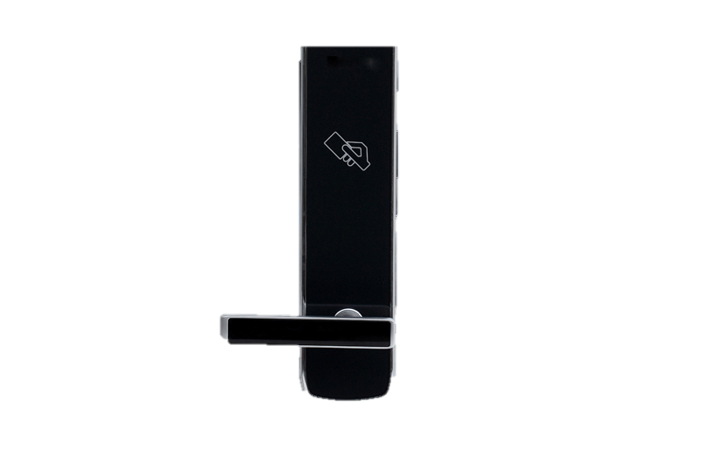

개요
전체적인 흐름도
2.도어락 터치
1.특정 OTP 값 기반의 단어 전송
사용자
3.받은 단어 값을 토대로 말함
0.특정 OTP 값 기반의 단어 요청
6.문이 열리거나,특정 횟수 이상 다른 단어를 말했을 경우 해당 도어락 에 등록된 사용자에게 알림을 보냄.
4.특정 OTP 값 기반의 단어 전송
5.사용자가 올바른 단어를 말할 경우 문이 열리고,
올바른 단어를 말하지 않을 경우 경고음 이 울리고,
해당 결과를 서버로 전송
사용자 구성원

Slide 5
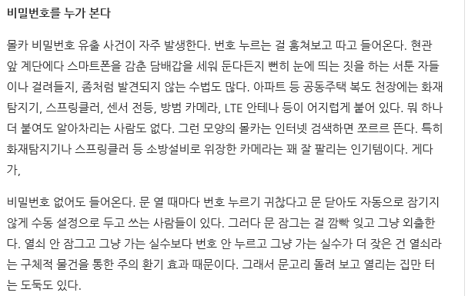
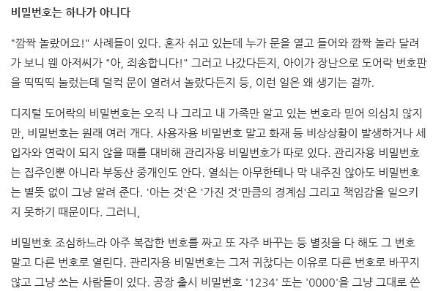

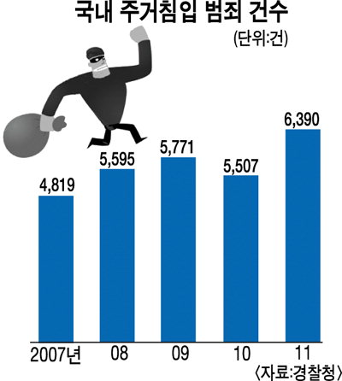
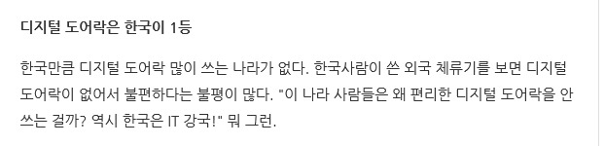
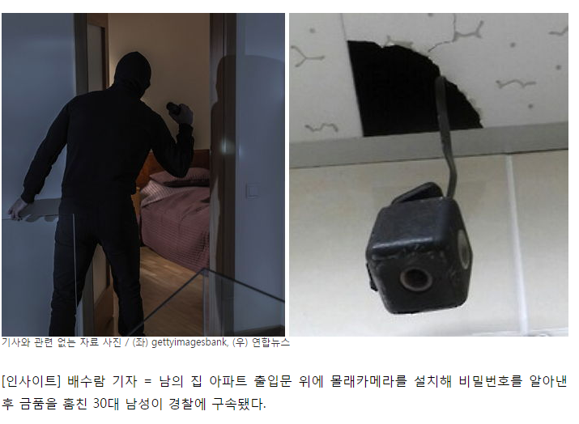
추진배경
기존 도어락의 문제점 보완

Slide 6
주제
“열려라 참깨”
보이스 도어락 은 좀 더 편리하고 보안 성 을 강화했다는 측면을 가지고 있다.
보이스 도어락 의 편리성이란 기존의 비밀번호 형 디지털 도어락 과는 달리 비밀번호를 일일이 설정하거나 누를 필요가 없다는 점이다.
즉 웨어러블 디바이스 혹은 스마트 폰을 휴대하고 있으면, 조합된 단어를 말하는 것만으로 자동으로 문이 열리게 된다.
보안 성 측면에서 보면 OTP 기반의 키 값을 이용하기 때문에 비밀번호 노출에 대한 걱정을 하지않아도 된다.

Slide 7
기대효과
세 마리 토끼를 한번에
편리 성 - 말 한마디로 집 문을 연다~!
보안 성 - 비밀번호 노출 걱정은 이제 그만~!
활용 성 - 출입 기록, 알림, 도어락 활성화 시간 등 더 똑똑해졌다~!

Slide 8
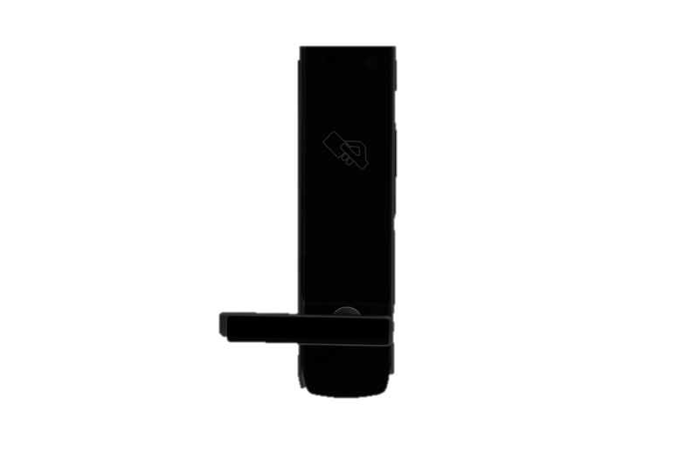






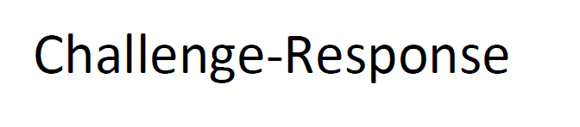



적용기술
사용자
서버
로그

Slide 9
업무분담
클라이언트(안드로이드) -
서버(Spring + DB) -
챗봇 서버(Node.js + DB) - 이은규
도어락(라즈베리 파이) -
 | 첫째주 | 둘째주 |  | 셋째주 |  | 넷째주
클라이언트 | 핵심기능 구현 |  | 화면 구성 |  | 통합 및 테스트 |  | 최종 완성
서버 | 핵심 기능구현 |  | 디비구성
챗봇 | 핵심기능구현
도어락 | 핵심 기능 구현 |  |  |  | 테스트

Slide 10

Thank’s for listening

